Slide 1

ກະຊວງສຶກສາທິການ ແລະ ກິລາ
ສໍານັກພີມສຶກສາ ແລະ ກິລາ
ຫົວຂໍ້
ນໍາໃຊ້ຂໍ້ມູນຈາກຖານ ເພື່ອມາສ້າງລາຍງານໃນ Programs Excel
17-19 ມັງກອນ 2024

Slide 2
ກະຊວງສຶກສາທິການ ແລະ ກິລາ
ສໍານັກພີມສຶກສາ ແລະ ກິລາ
ໂດຍທີມງານພັດທະນາລະບົບ Web Appication
ທ່ານ ມີນາ ສຸວັນທາ
ທ່ານ ຕຸ໋ງສະຫງ່າ ສີລາເພັດ
ພະນັກງານສໍານັກພີມສຶກສາ ແລະ ກິລາ

Slide 3

ເນື້ອໃນການຝຶກອົບຮົມ
ການສ້າງ ຕາຕະລາງ Pivottable ໃນ Excel
ການ Filter ຂໍ້ມູນຈາກຕາຕະລາງ Pivottable
ການສ້າງ ຕາຕະລາງລາຍງານ ຕາມແບບຟອມ
1

Slide 4
ການສ້າງ ຕາຕະລາງ Pivottable ໃນ Excel
Spet 1
Download ຂໍ້ມູນຈາກຖານ
Select ຂໍ້ມູນໃນ Excel
ເລຶອກຄໍາສັ່ງ INSERT
ເລຶອກຄໍາສັ່ງ PIVOTTABLE
ທົດລອງ (From_01)
2

Slide 5
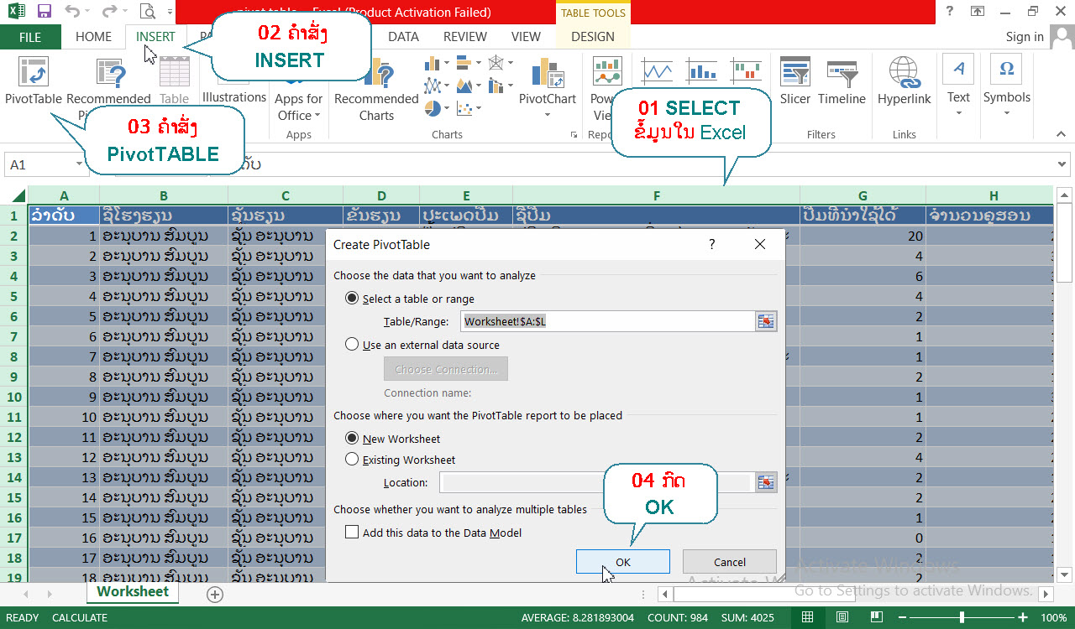
ທົດລອງຕາມ (From_01)
3

Slide 6
ການສ້າງ ຕາຕະລາງ Pivottable ໃນ Excel
Spet 2
ຈະປະກົດໝ້າຕາງຂອງ PivotTable1
ໝ້າຕາງຂອງ PivotTable Fields ໃຫ້ສັງເກດ 2 ພາກສ່ວນຂອງຂໍ້ມູນ
- choose Fields to add to report
- Darg Fields between areas below
FILTER, COLUMNS, ROWS, SUM VALUE
ທົດລອງ (From_02)
4

Slide 7
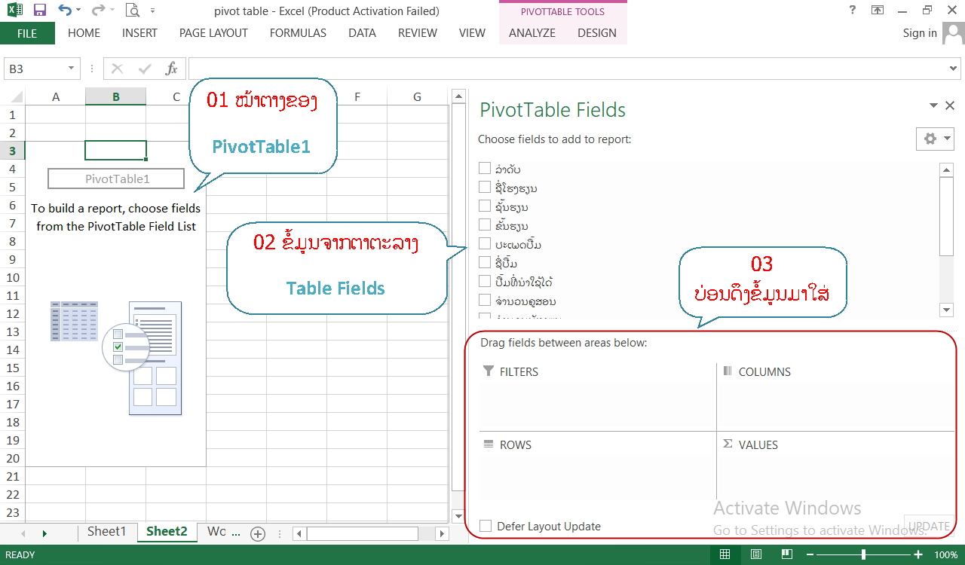
ໝ້າຕາງຂອງ PivotTable
(From_02)
5

Slide 8
ການໃຫ້ຄວາມໝາຍຂອງຄໍາສັບໃນ
Darg Fields between areas below
FILTER : ການກອງຂໍ້ມູນທີຈະນໍາເອົາໄປນໍາໃຊ້
COLUMNS : ຖັດຂອງຂໍ້ມູນທີ່ຢູ່ໃນຕາຕະລາງຂອງ Table Fields
ROWS : ແຖວຂອງຂໍ້ມູນທີ່ຢູ່ໃນຕາຕະລາງຂອງ Table Fields
SUM VALUE : ການບວກຄ່າໂຕເລກທີ່ຢູ່ໃນຖັດ COLUMN ແລະ ແຖວ
ROW ທີ່ໄດ້ຈາການ FILTER ຂໍ້ມູນໃນ Table Fields
6

Slide 9
ຕົວຢ່າງ : ຕາຕະລາງ Pivottable FIELDS
Spet 3
ເລືອກຂໍ້ມູນ ປະເພດປື້ມ ຈາກ PivotTable Fields ລົງໃສ່ຫ້ອງຂອງ Filter
ເລືອກຂໍ້ມູນ ຊັ້ນຮຽນ, ຂັ້ນຮຽນ ຈາກ PivotTable Fields ລົງໃສ່ຫ້ອງຂອງ COLUMNS
ເລືອກຂໍ້ມູນ ຊຶ່ປື້ມ ຈາກ PivotTable Fields ລົງໃສ່ຫ້ອງຂອງ ROWS
ເລືອກຂໍ້ມູນ ຈໍານວນປື້ມທີ່ເຫຼຶອ, ຈໍານວນປື້ມທີ່ຕ້ອງການ ຈາກ PivotTable Fields ລົງໃສ່ຫ້ອງຂອງ SUM VALUE
ທົດລອງ (From_03)
7

Slide 10
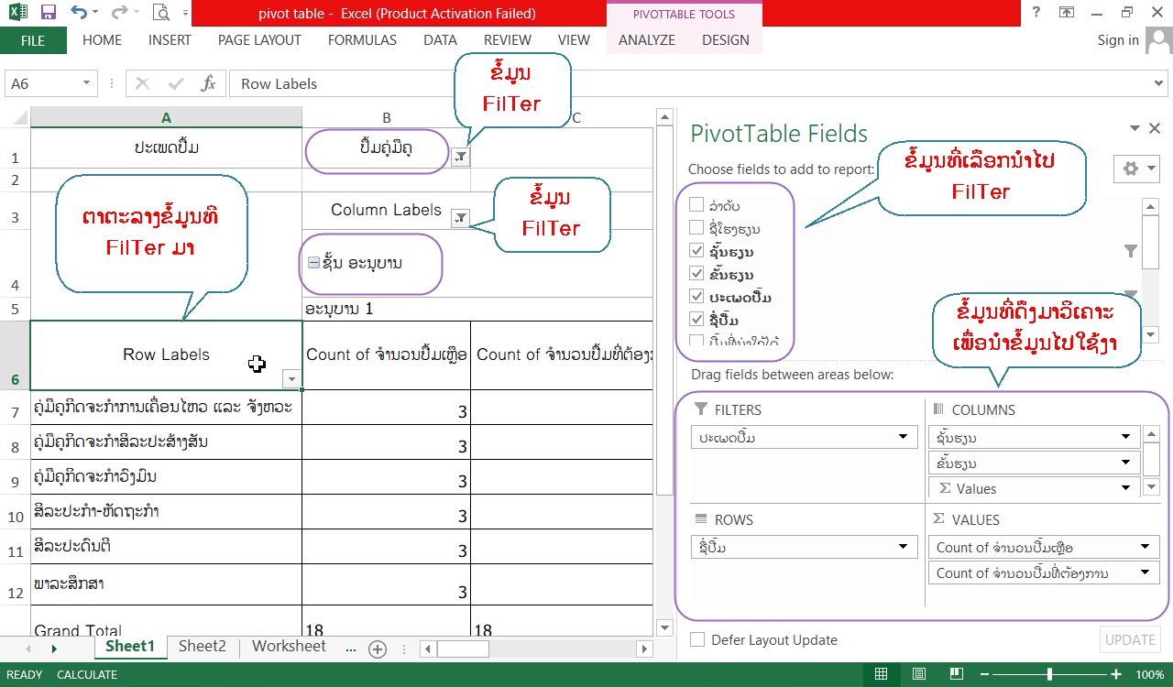
ທົດລອງ
(From_03)
8

Slide 11
ການຍ້າຍຟີວ Remove Fields ໃນຊ່ອງຂອງ
(Filter, COLUMNS, ROWS, SUM VALUE)
Spet 4
ກົດເລືອກທີ່ປຸ່ມ Drop Dwon ໃນຊ່ອງຂອງ Filter
ເລືອກຄໍາສັ່ງ Remove Fields
ກົດເລືອກທີ່ປຸ່ມ Drop Dwon ໃນຊ່ອງຂອງ ROWS
ເລືອກຄໍາສັ່ງ Remove Fields
ກົດເລືອກທີ່ປຸ່ມ Drop Dwon ໃນຊ່ອງຂອງ SUM VALUE
ເລືອກຄໍາສັ່ງ Remove Fields
ທົດລອງ (From_04)
9

Slide 12
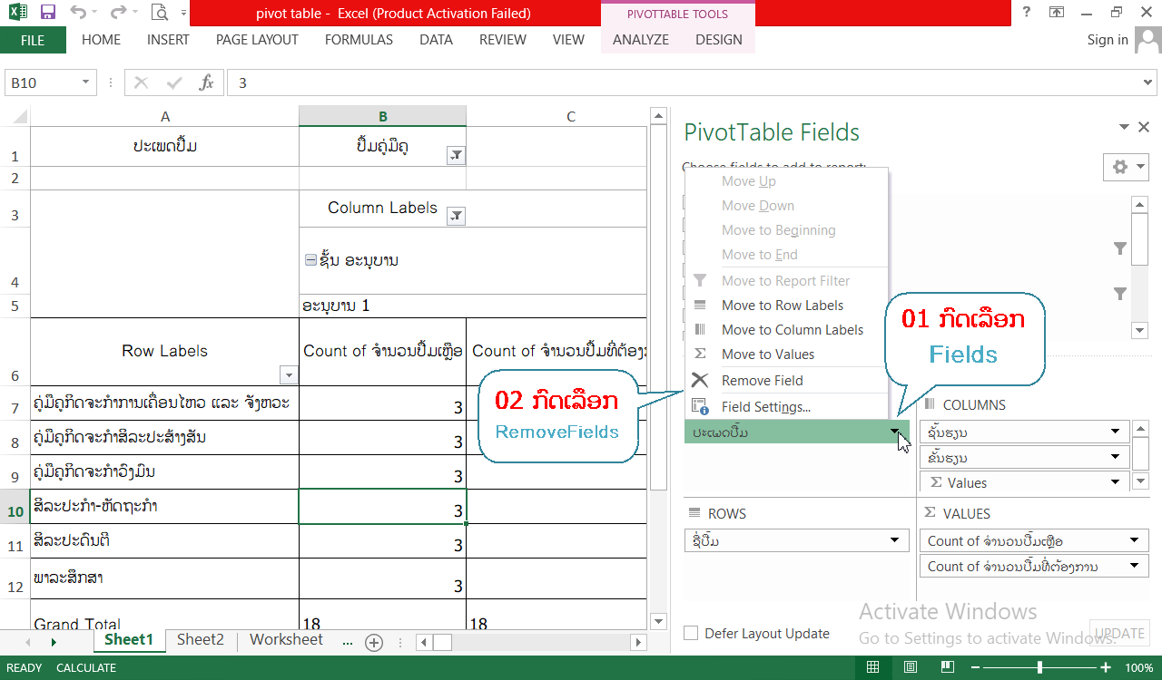
ທົດລອງຕາມ
(From_04)
10

Slide 13
ການ Coppy ຂໍ້ມູນ ຈາກຕາຕະລາງໃນແຕ່ລະ Fields
ເພື່ອນໍາໄປສ້າງຕາຕະລາງລາຍງານ
Spet 5
ກົດເລືອກ ຫຼື Select ຕາຕະລາງຂໍ້ມູນ
ເລືອກຄໍາສັ່ງ
- HOME
- Coppy
ທົດລອງ (From_05)
12

Slide 14
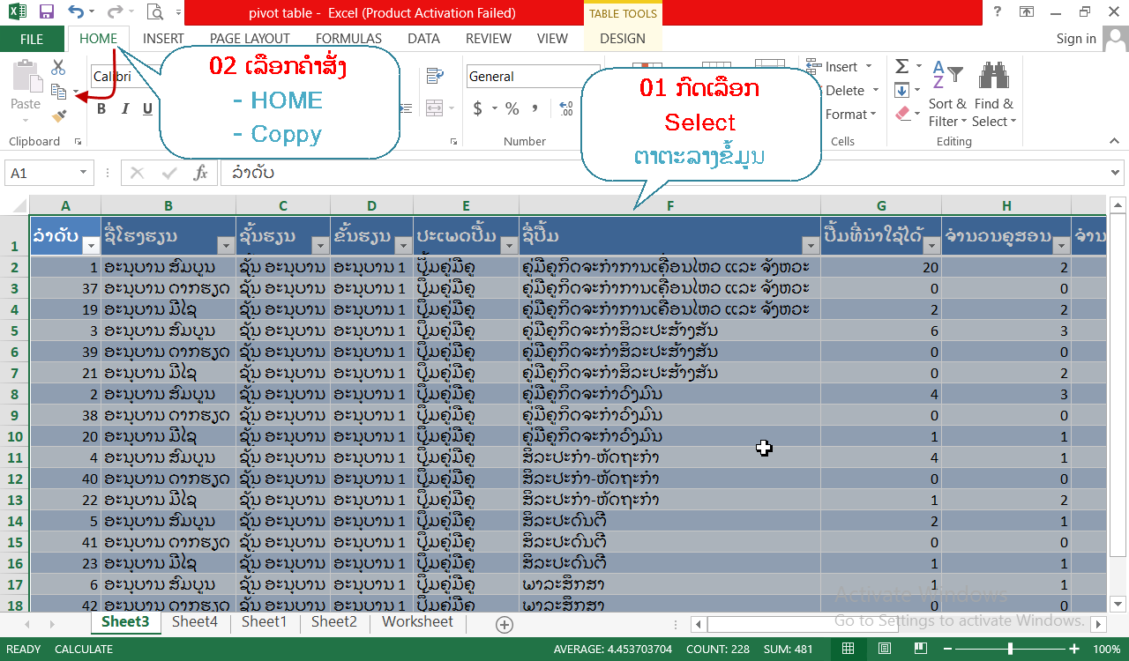
ທົດລອງຕາມ
(From_05)
13

Slide 15
ການວາງ Paste ຂໍ້ມູນ ຈາກຕາຕະລາງທີ່ເລືອກ
ເພື່ອນໍາໄປສ້າງຕາຕະລາງລາຍງານ
Spet 6
ກົດເລືອກ ຫຼື Select ຕາຕະລາງຂໍ້ມູນ
ເລືອກຄໍາສັ່ງ Copy ຈາກ HOME
ສ້າງ New sheet ຂື້ນມາໃໝ່
ຈາກນັ້ນເລືອກຄໍາສັ່ງ Paste ຈາກ HOME
- Paste Special
- ເລື່ອກປຸ່ມ radio Values
- ເລື່ອກ Ok
ທົດລອງ (From_06)
14

Slide 16
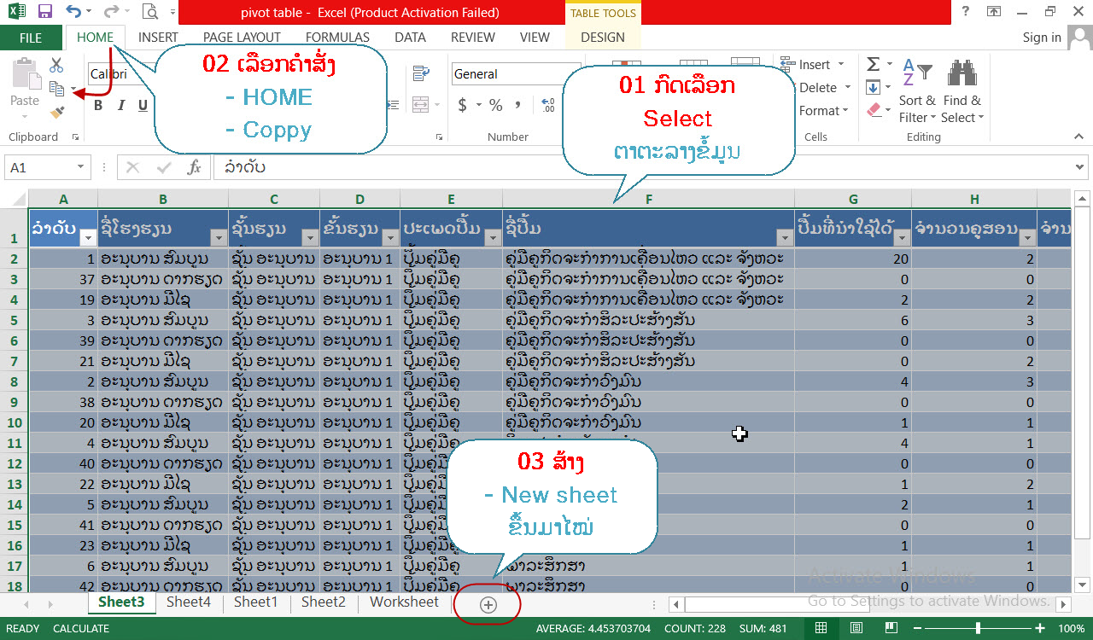
ທົດລອງຕາມ
(From_06)
15

Slide 17


Thank you
36

